Slide 1

社会福祉法人友和会
友和保育園・友和の森保育園
新入園児説明会資料

Slide 2
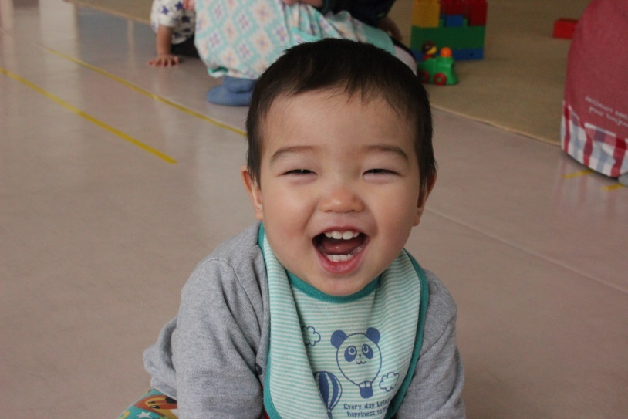
園のしおり2ページ 保育理念
〔基本理念〕
「すべての児童は心身とも健やかに育成され、等しく生活を保護され、愛護されなければならない。」という児童福祉法の基本的精神に基づいて、保育を行っています。特に、助け合いの精神による「人間愛」をもって保育業務にあたり、子どもたちの心にも「愛」を育てて豊かな人格形成を目指していきます。
〔保育理念〕
「友たちとの和（輪）を育む」
―子ども・保護者等・園による育ちの共同作業―
子どもの幸せを第一に考え、子どもの人権・利益を尊重し、心身の健康・育成に努めることを保護者等と園が協力しながら保育する。それにより、子どもたちは友を大切に、友と和みながら育つように和を保ち、友が共同・協力しながら豊かな心・人間性を作り上げていけるように支援していく。

Slide 3
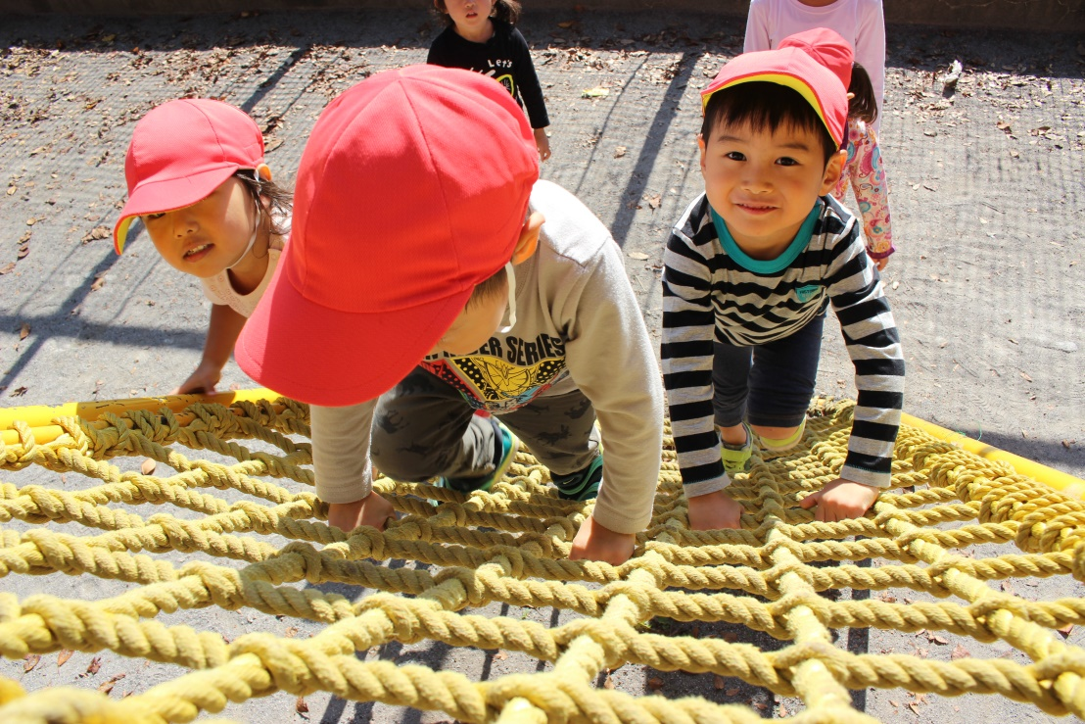
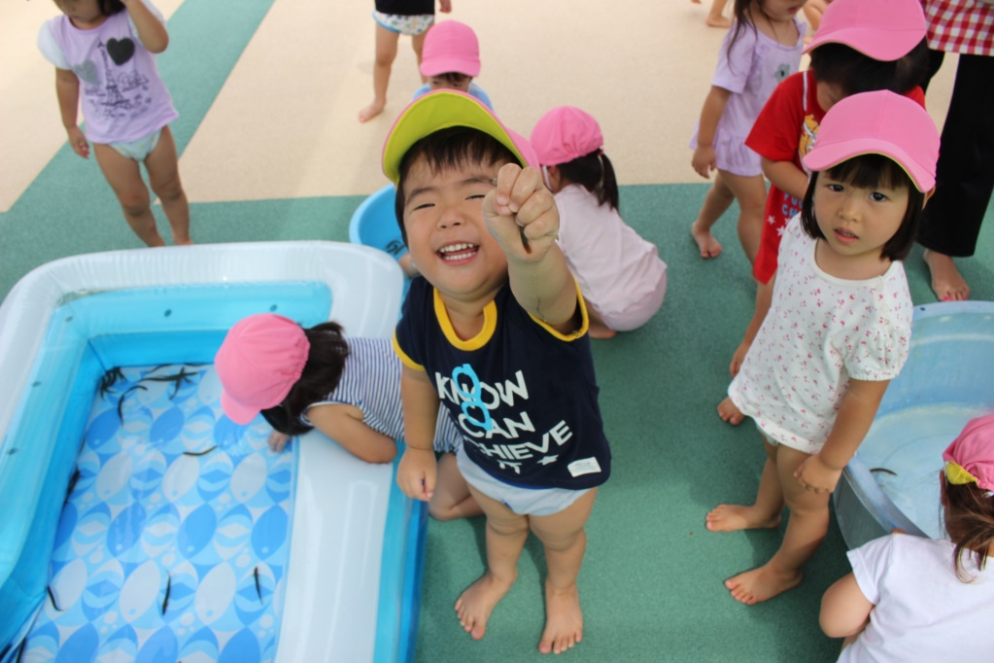
保育方針
保育方針の３つの柱
・心身ともに明るく健康なこども
・基本的生活習慣を身につける
・自然を大切にし、自然の恵みに感謝する

Slide 4
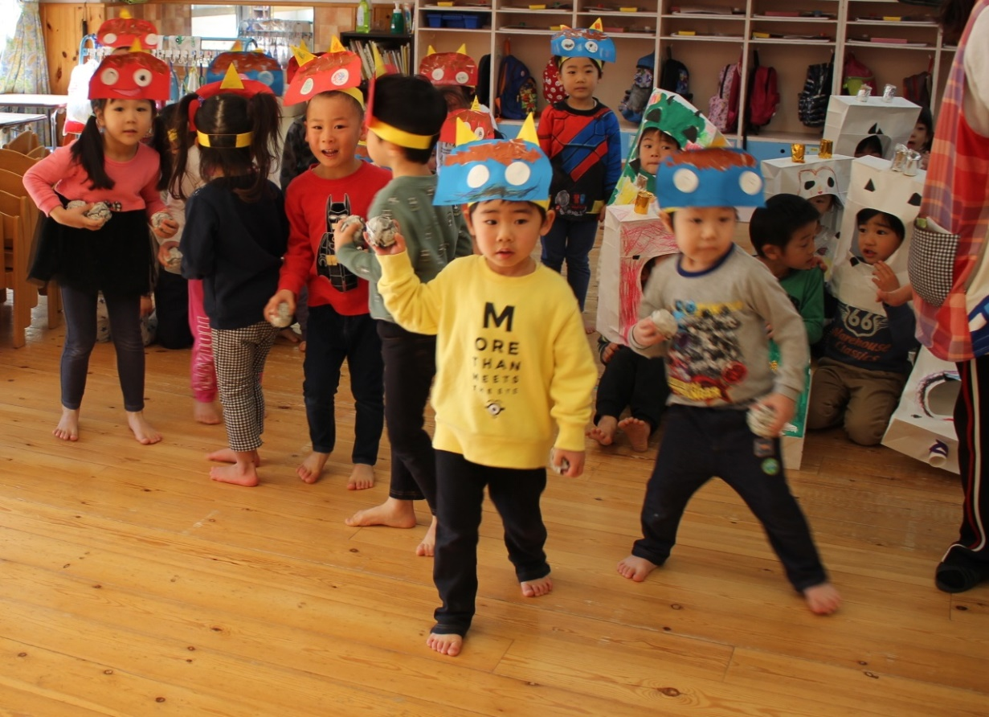
運営方針
＊園舎内での“裸足保育”を実施し、子どもの健康・身体づくりからだけではなく、安全面においても、保育士の日々の掃除・整理整頓等、細部にまで安全に配慮
した援助によって、
裸足保育の実践を
行っていく。

Slide 5
５ページ 延長保育利用について
①延長保育時間は、開所日の１８：００から１９：４５ まで
⑤契約（月極・臨時）の変更は前月末までの届け出となります。
なお、月途中での切り替えは出来ません。
⑥月極利用 月額４，０００円
⑧臨時利用 １回あたり４００円
⑩お迎えに来られた際は、必ず登降園用タブレット
をタッチしてください。タッチした時刻が降園時刻
となり、延長保育料算定の基準となります。
⑫延長保育料の支払い方法について
延長保育料の支払いについては、ゆうちょ銀行口座からの
引き落とし（毎月26日）となります。
ゆうちょ銀行口座をお持ちでない方は開設をお願いします。

Slide 6
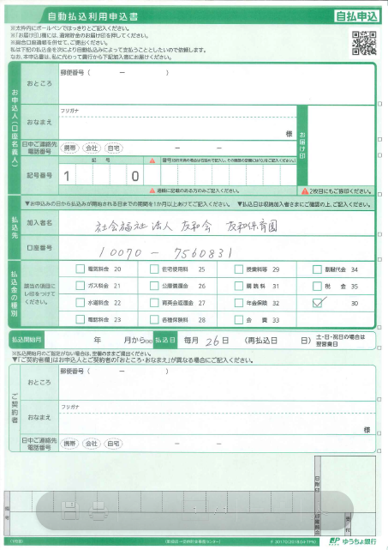
用紙に必要事項を記入し、通帳登録印を捺印の上、郵便局の窓口へ提出してください。
Notes:
毎月26日（休日の場合は翌日）引き落としとなります。

Slide 7
6ページ 家庭との連絡方法
③ 電 話 ⇒ 保育園から保護者に連絡が入る場合について
・急にお子さんの様子が変わった時
・怪我した時
・事前連絡が無く、お迎えが保護者でない時
園では、保護者の承諾なしに保護者以外の方（祖父母含む）に園児を引
き渡すことが出来ませんので、保護者以外の方がお迎えに来る場合に
は、事前にご連絡ください。その際は、職員が身分確認をする旨をお伝
えください。
・その他園から確認事項がある場合
※尚、職場を離れる（長時間外出、出張等）場合は担任まで必ず知らせて
ください。（連絡先および携帯番号）

Slide 8
14ページ 個人情報の取扱について
子どもの記録（成長･健康･発達）
児童票、指導計画、保健記録などは、
保育上使用いたします。
保育園と家庭の連絡のための記録
園だより、クラスだより、健康カード、各クラスの
連絡帳などがございます。保護者の皆様のご理
解のもとで、保育園での１日の生活の流れや園
児の活動内容を詳しく伝えていきたいと思っております。
緊急連絡簿・家庭状況調べ
保育園から保護者の方へご連絡する必要がある場合に使用いたします。
緊急に医療機関に受診したいときに、状況に応じて保護者の方の承諾を得て使用させていただきます。
保育運営利用目的以外に利用しません。
もし利用する場合は必ず事前にお知らせします。

Slide 9

◎写真販売について
職員による日々の保育活動やカメラマンが撮影した行事写真については、業者によるインターネット販売となります。
登録方法、販売スケジュールについては、4月以降にご案内します。

Slide 10
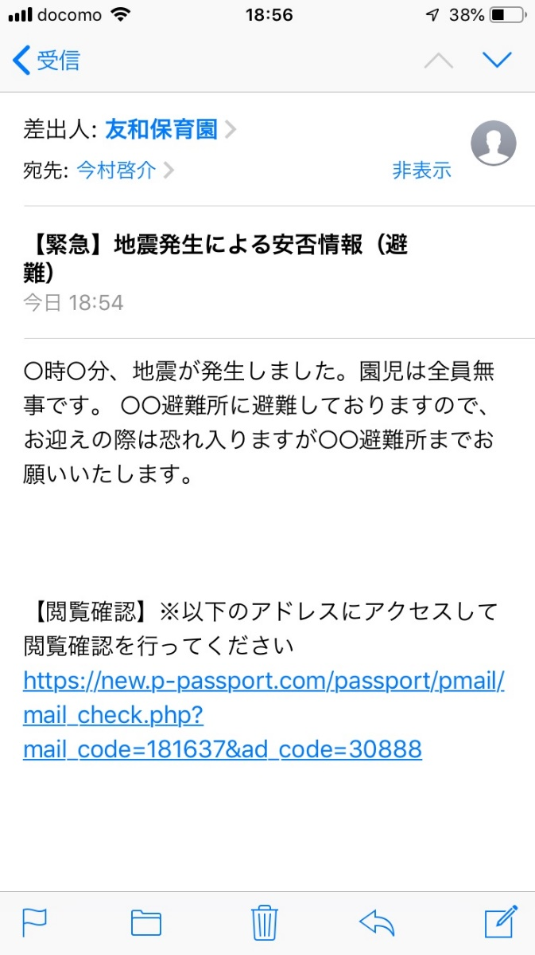
一斉メール送信システム
（ペンギンメール）
友和・友和の森保育園では、緊急時や行事開催の有無などをお知らせする一斉メール送信システム（ペンギンメール）を導入しております。
登録方法につきましては別紙マニュアルをご確認ください。
※4月以降の登録と
なります。

Slide 11
保育園を利用する上でのお願い
（本園・分園共通部分）17ページ
・9時までに登園しましょう。クラス活動や給食提供の関係もありますので、欠席や遅刻をする場合は9時までに各園へ連絡してください。
・防犯対策のため、登降園の際はインターホンを押し、園児名を伝えてください。
・土曜日は友和本園にて合同保育を行っております。友和の森の園児も直接本園へ登園してください。

